Slide 1
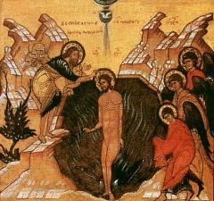
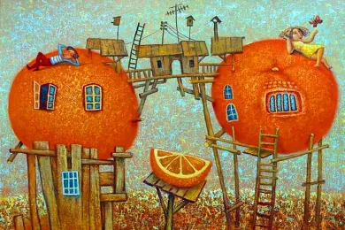
Сегодня, 19 января
Крещение Господне (Святое Богоявление)
Один из самых древних праздников христианской Церкви. Его установление относится еще ко временам апостолов. В память о том, что Спаситель Своим Крещением освятил воду, бывает водосвятие. Накануне праздника вода освящается в храмах, в самый же праздник Богоявления — в реках или других местах, где берут воду. Крестным ходом на Иордан называется шествие для освящения природных водоемов.
День апельсиновых сказок
Необычный праздник - День апельсиновых сказок - отмечается по всему миру ежегодно 19 января. Каждый из этих влажных, солнечных, ярких шариков рассказывает тебе сказку - она начинается всякий раз, как только ты бросаешь взгляд на полку с фруктами в магазине. Это теплые истории о землях, где не видели снега, жаркие рассказы о диких и травоядных обитателях южных равнин, душные притчи об удивительных черных руках, срывающих с ветки спелый плод.

Slide 2
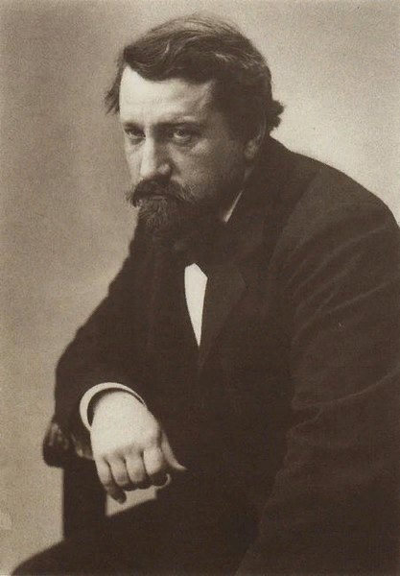
Сегодня, 19 января
В этот день родился:
Валентин Александрович Серов
русский живописец, классик мировой живописи

Slide 3
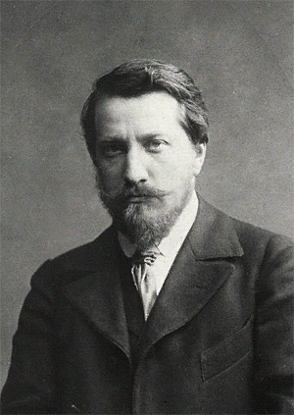
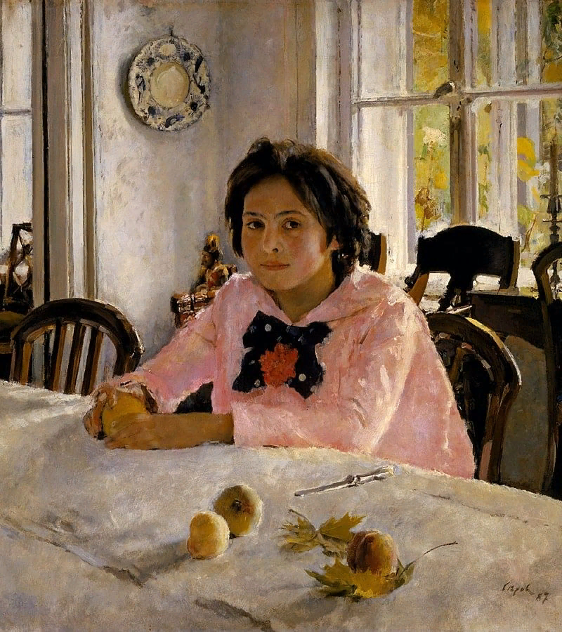
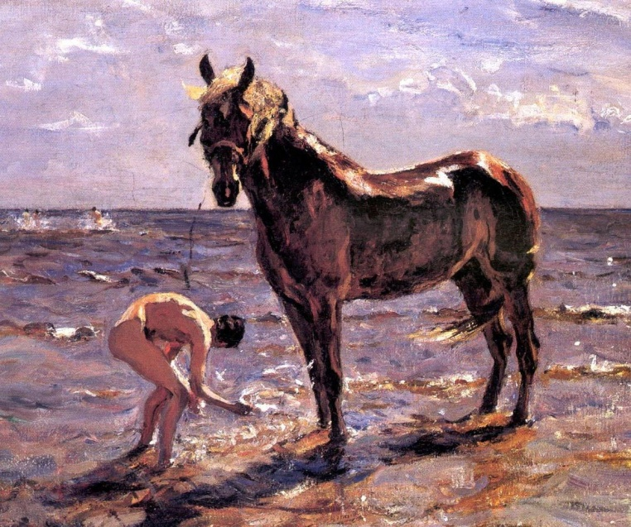
19 января родился
Ранние произведения Серова, такие как картина «Девочка с персиками», изображающая дочь Мамонтова, отличаются большой жизненной силой, богатством красок. За этот портрет Серов получил премию Московского общества любителей художеств.
Валентин Серов
русский живописец

Slide 4
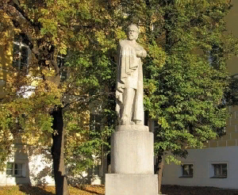
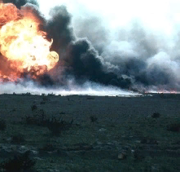
Сегодня, 19 января
Какие события произошли в этот день:
1920
Состоялась закладка памятника Герцену и Огареву
19 января 1920 года на территории Московского университета на улице Моховой прошла церемония закладки памятников А.И. Герцену и Н.П. Огарёву.
В присутствии делегатов от рабочих организаций под музыку оркестра были заложены доски с надписями, информирующими о возведении памятников.
Событие было приурочено к 50-летию со дня смерти А.И. Герцена.
1991
В Персидский залив вылито 816 тысяч тонн нефти
19 января 1991 года президент Ирака Саддам Хусейн отдал приказ откачать сырую нефть из терминала «Си-Айленд» в Кувейте и семи крупных нефтяных танкеров и сбросить ее в море. По предварительным оценкам в море было вылито 816 тысяч тонн нефти. Также в Кувейте было подожжено 732 нефтяных скважины. На их тушение ушел почти год, общие затраты составили около 2 миллиардов долларов. Это событие стало одной из крупнейших экологических катастроф 20 века.

Slide 6
ЗНАЕТЕ ЛИ ВЫ, ЧТО…

